Slide 1


Univeristà degli studi di Padova
Dipartimento di ingegneria dell’informazione
IRC Server
Edoardo Vanin
6/07/2017

Slide 2

Obbiettivo
JOIN
PART
PRIVMSG
WHOIS
QUIT
NICK
LIST

Slide 3
Implementazione
JOIN
PART
PRIVMSG
WHOIS
QUIT
NICK
LIST
WHO
USER
MODE
PING

Slide 4


Architettura
Gestione connessione
Gestione
utenti

Slide 5
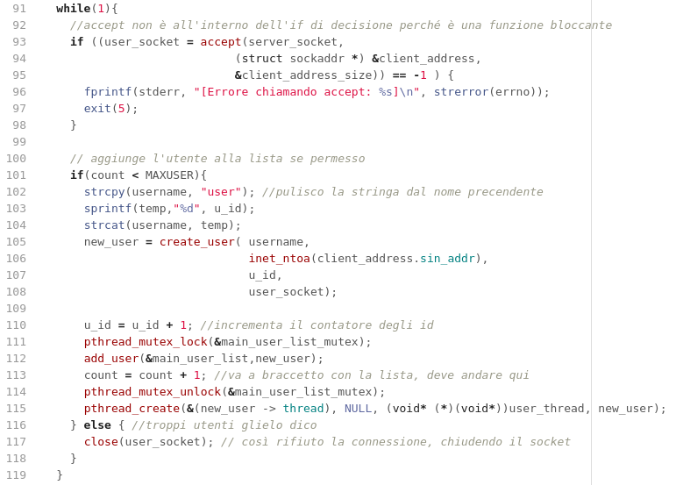
Gestione connessione

Slide 6
Gestinone utenti
user_lib Libreria per la gestione degli utenti
channel_lib Libreria per la gestione dei canali
utils_lib Libreria di utilità
user_thread Libreria per la gestine dei comandi

Slide 7
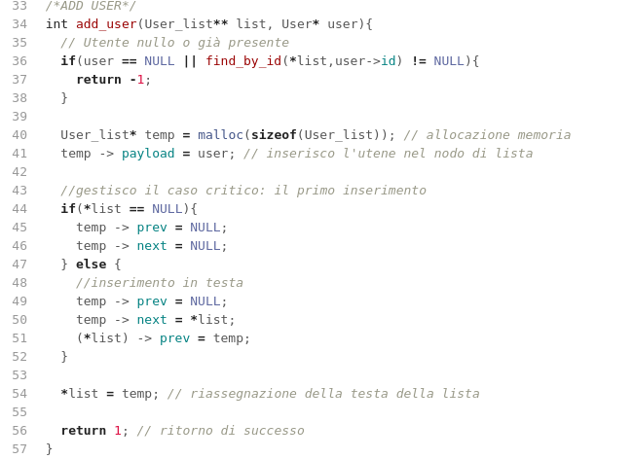
user_lib

Slide 8
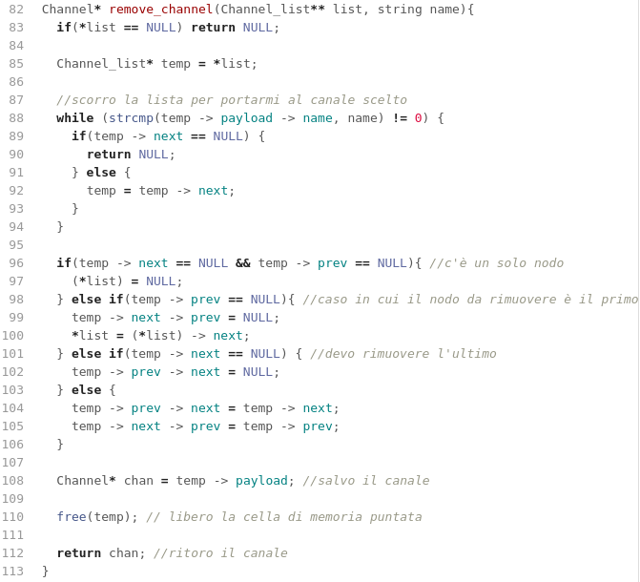
channel_lib

Slide 9
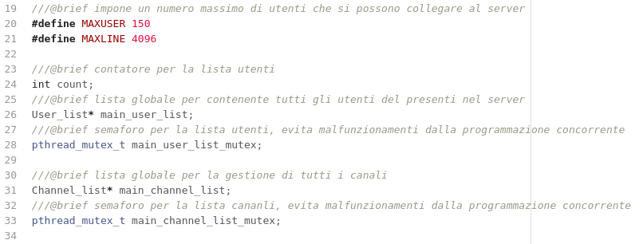
utils_lib

Slide 10
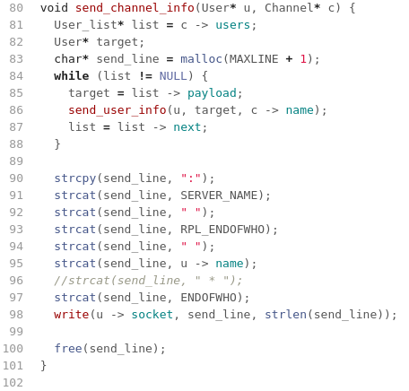
utils_lib

Slide 11
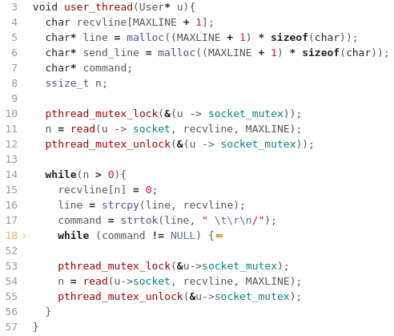
user_thread_lib

Slide 12
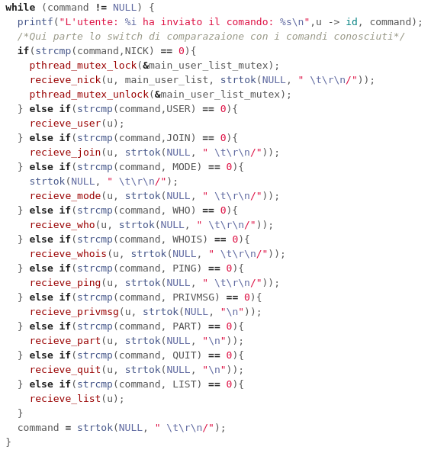
user_thread_lib

Slide 13
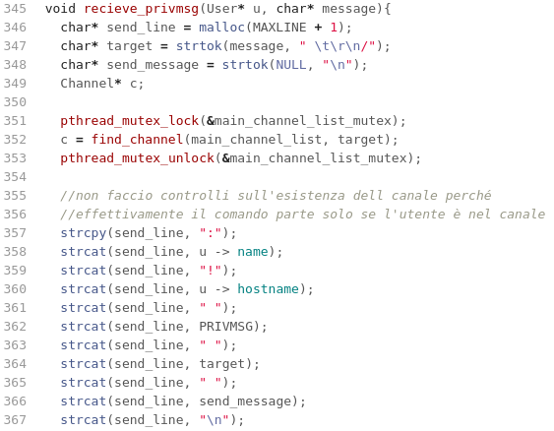
user_thread_lib

Slide 14
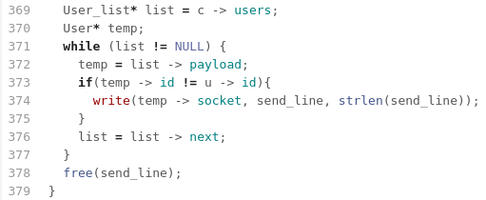
user_thread_lib

Slide 15
Strumenti per lo sviluppo
Atom
CMake
Check
Doxygen
Git
Lyx

Slide 16
Conclusione
Possibili sviluppi del software potrebbero includere:
Ampliare lo spettro dei comandi gestibili dal server
Possibilià di scambio file
Estensione del comando PRIVMSG al caso
utente-utente
Una migliore formattazione delle risposte al client
Implementare tutti i casi identificati dalla specifica

Slide 17

Fine

